Slide 1

Online shoppers clustering
Hubert Ruczyński
Mateusz Sperkowski
Notes:
Dzień dobry, w zespole Hubert Ruczyński i Mateusz Sperkowski chcemy zaprezentować efekty naszej pracy w ramach projektu dotyczącego klasteryzacji.

Slide 2
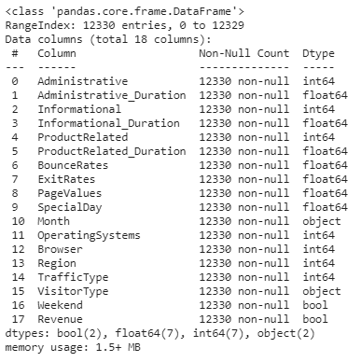
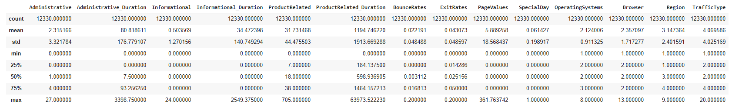
Prosty opis danych
Notes:
Informacje o zbiorze danych:
The dataset consists of feature vectors belonging to 12,330 sessions. The dataset was formed so that each session would belong to a different user in a 1-year period to avoid any tendency to a specific campaign, special day, user profile, or period. Dane przedstawione zostały przez poprzedni zespół więc ni będę się nad tym rozwodził.
Importy i transformacja danych:
Oczywiście na wstępie dokonać musieliśmy obróbki danych, tak aby zmaksymalizować z nich zyski czerpane podczas klasteryzacji. Nie mogliśmy użyć tych danych od razu, gdyż znajdowały się tam przeróżne typy takie jak: bool, string, numeryczne, a także numeryczne oznaczające kategorie. Do zakodowania zmiennych kategorycznych użyliśmy OneHotEncodera. Poza takim obsłużeniem danych kategorycznych, aby zredukować znacznie wymiarowość danych zliczyliśmy te wartości kolumny ProductRelated które występują mniej niż 50 razy i wrzuciliśmy wszystkie te wystąpienia jako kategorię -1. W ten sposób, po One Hot Encodingu ubyło nam około 250 (ponad 50%!), bardzo rzadkich kolumn. Poza danymi kategorycznymi poprawiliśmy także informację o miesiącu, kodując ją jako liczbę, a potem przekształcając cyklicznie sinusem i cosinusem. W ten sposób zachowana jest przykładowo bliskość stycznia od grudnia.

Slide 3
EDA
Notes:
Jak na porządnych analityków danych przystało, na początek dokonaliśmy analizy całego zbioru

Slide 4
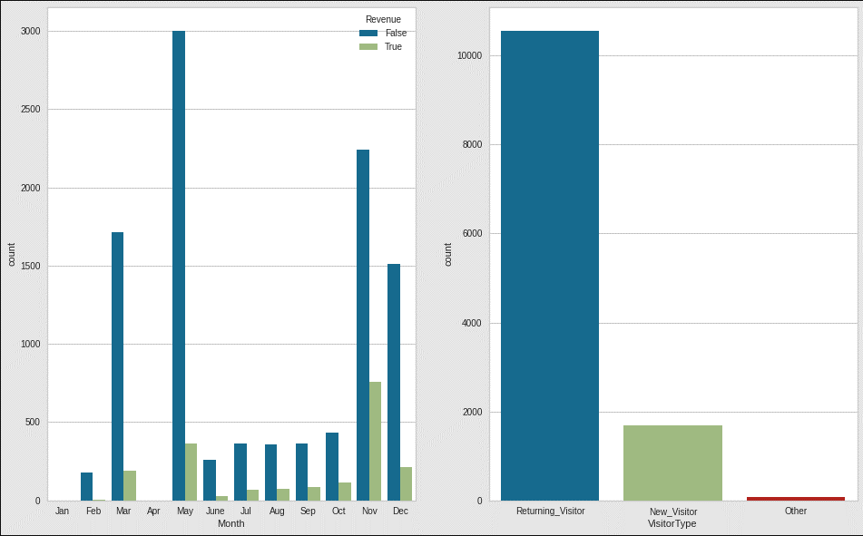
Miesięczna aktywność oraz typy odwiedzających
Notes:
Pod lupę wzięliśmy najpierw dwie zmienne kategoryczne dotyczące rodzajów odwiedzających oraz miesięcy. Jak widać z wykresu po lewej analiza miesięcznych odwiedzeń oraz zakupów dostarcza nam wiele ciekawych wniosków, takich jak zaskakującą ilość odwiedzających w maju oraz zdecydowanie największa sprzedawalność dóbr w okresie przedświątecznym. Z drugiej wizualizacji wynika natomiast, że większość odwiedzających to ci powracający.

Slide 5
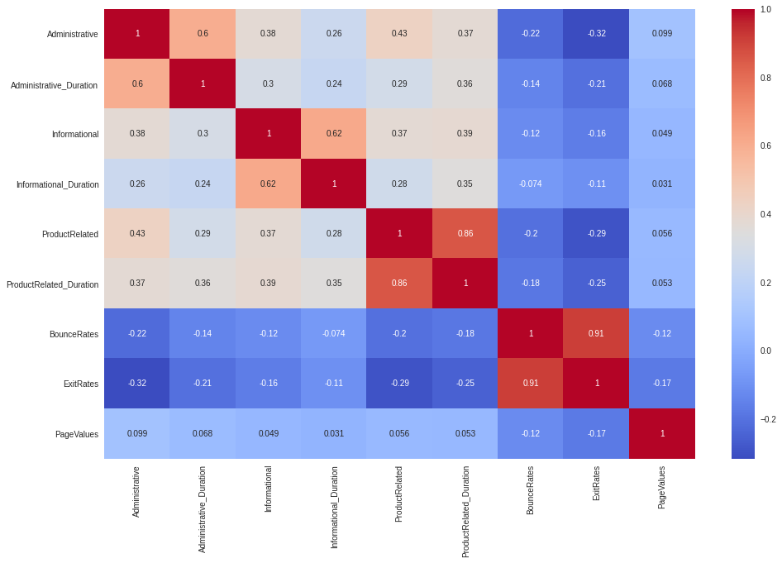
Macierz Korelacji Zmiennych Numerycznych
Notes:
Kolejną ciekawą wizualizacją były mapy korelacji, z których zaobserwowaliśmy ciekawe zależności, a głównie ich brak. W przypadku zmiennych numerycznych korelacje występowały między kolejnymi typami stron oraz czasu spędzonego na nich oraz między bounce ratem i exit ratem. Żadna z tych zależności nie powinna nas dziwić gdyż logicznie jedna zmienna determinuje drugą.

Slide 6
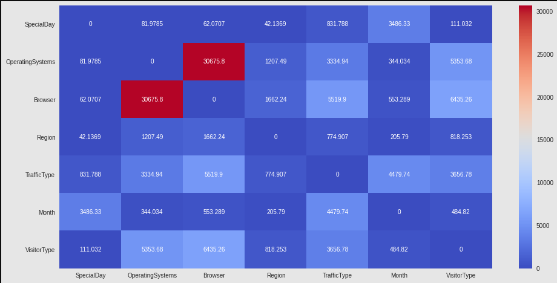
Macierz Korelacji Zmiennych Numerycznych
Notes:
Korelację zmiennych kategorycznych liczyliśmy natomiast za pomocą chi^2 contingency, gdyż normalna korelacja nie ma dla nich sensu. Pośród tych zmiennych występowała tylko jedna zależność pomiędzy systemem operacyjnym a przeglądarką, co także jest łatwo wytłumaczalne.

Slide 7
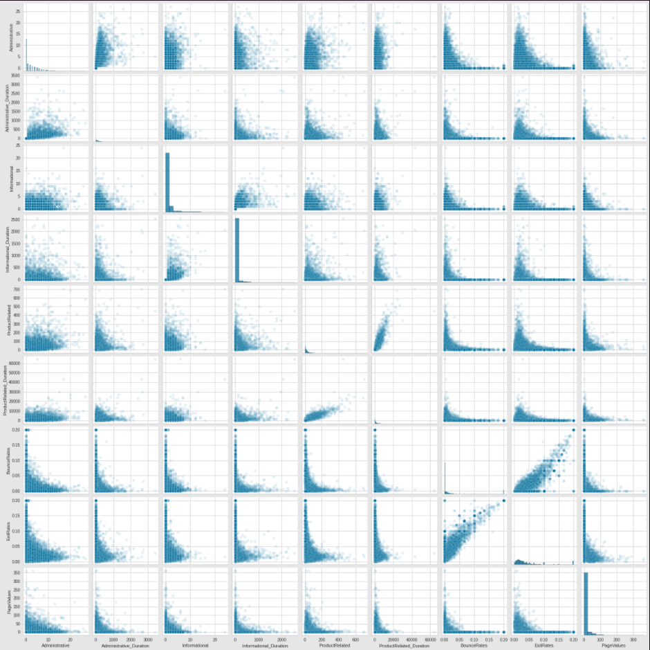
Scatterploty
Notes:
Chcieliśmy także wyciągnąć trochę więcej informacji poprzez sporządzenie kolejnych wizualizacji jednak nie uzyskaliśmy pożądanego efektu i nie potrafiliśmy nic z nich wynieść.
//Alternatywna
W poszukiwaniu zależności między poszczególnymi kolumnami, wykonaliśmy pairplot zmiennych numerycznych. Jednak wszystkie informacje które można było z nich wyciągnąć już wiedzieliśmy.

Slide 8
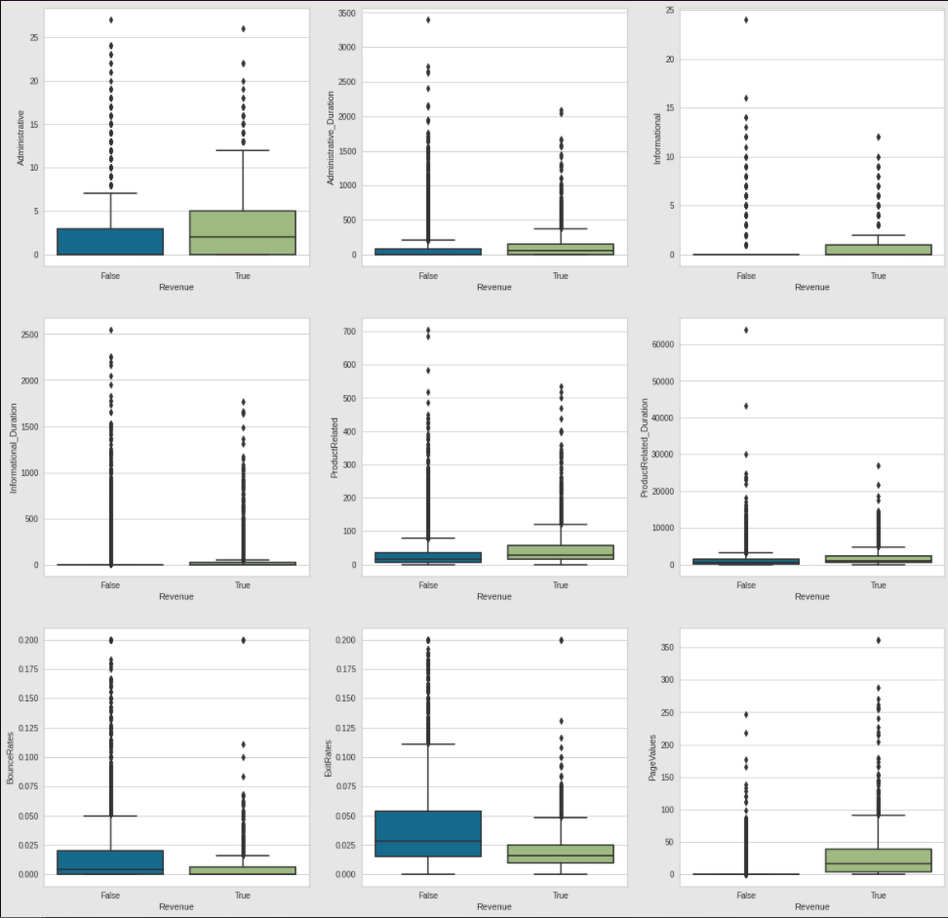
Boxploty
Notes:
Dodatkowo postanowiliśmy zobrazować sobie rozkłady zmiennych numerycznych w podziale przez kategorie 'Revenue'. Oczywiście reprezentuje ona czy został dokonany zakup, co z perspektywy biznesowej jest kluczową informacją.

Slide 9
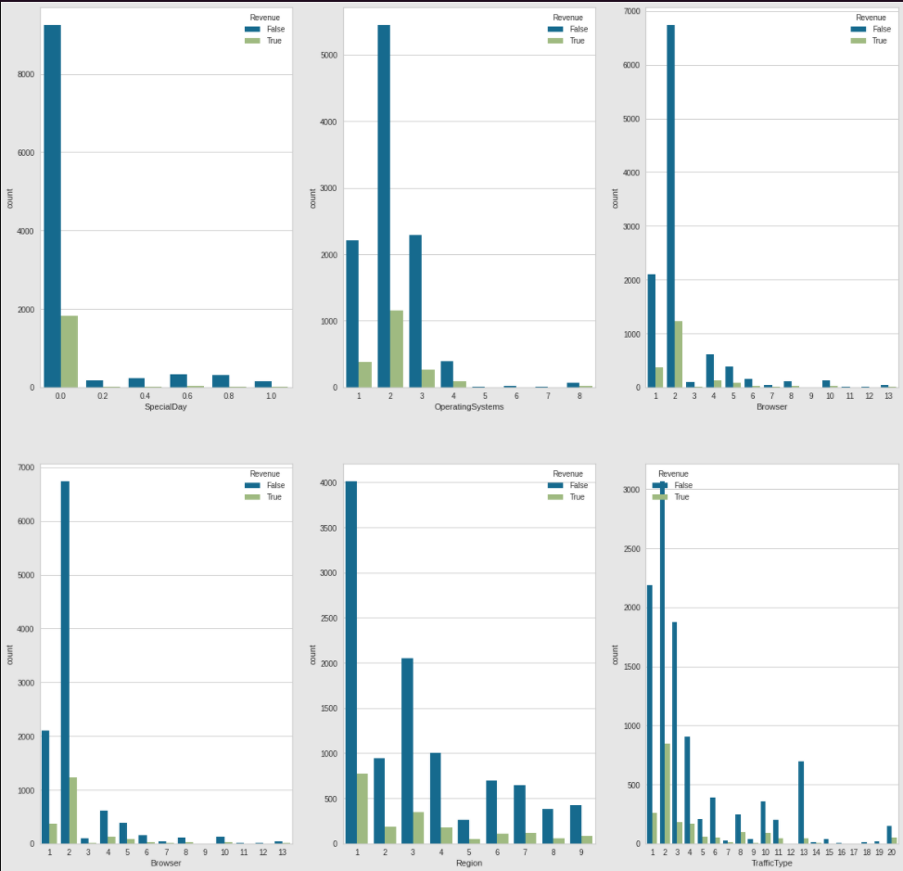
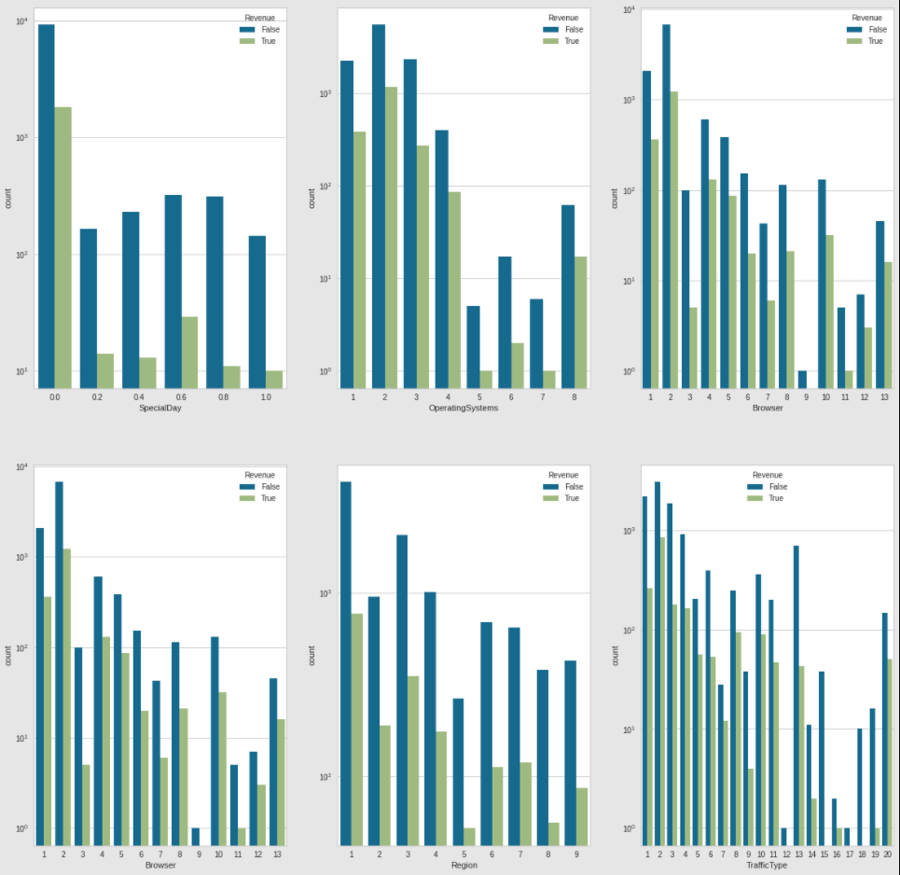
Barploty
Notes:
Następne dla zmiennych kategorycznych wykonane zostały wykresy zliczeń (po prawej). Widząc te wykresy postanowiliśmy przekształcić na zlogarytmizowane zliczenia, by lepiej móc zobrazować wczęśniej słabo widoczne wartości (log po lewej).

Slide 10
Wybór liczby klastrów
Notes:
Po wstępnej analizie zbioru przeszliśmy do zagadnienia wyboru ilości klastrów

Slide 11
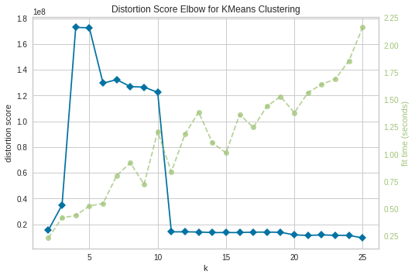
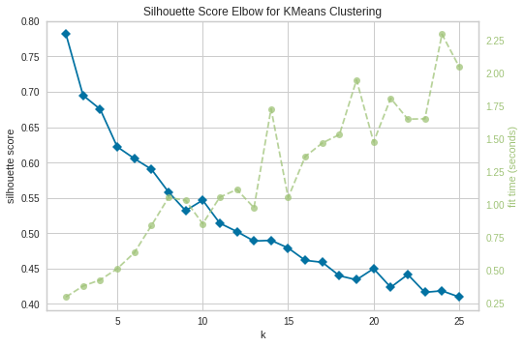
Silhouette i Distortion scores
Notes:
Na początek postanowiliśmy wybrać liczbę klastrów za pomocą wizualizacji łokciowych stworzonych na podstawie metryk silhouette'a oraz distortion. Z powyższych wizualizacji wynika, że porządaną liczbą klastrów w tym przypadku jest 10-11, gdyż to w tym punkcie znajduje się 'łokieć’ którego poszukiwaliśmy.

Slide 12
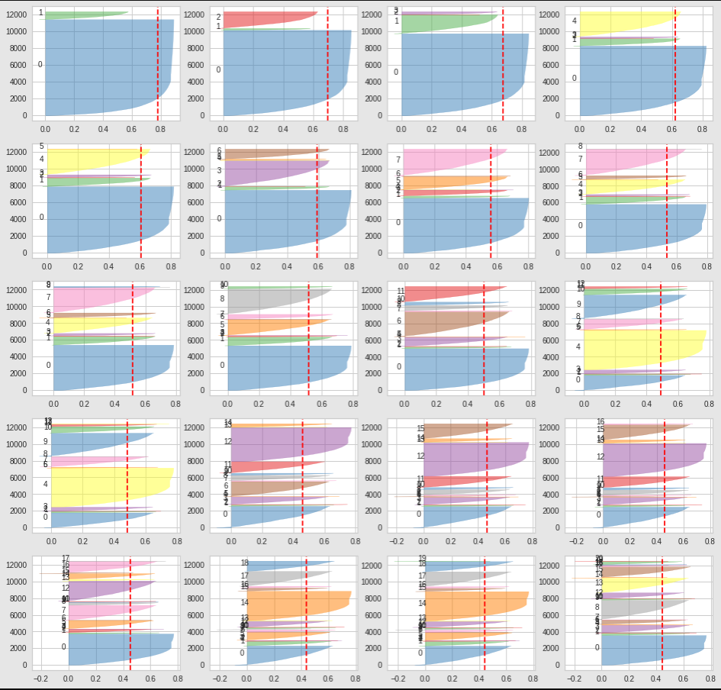
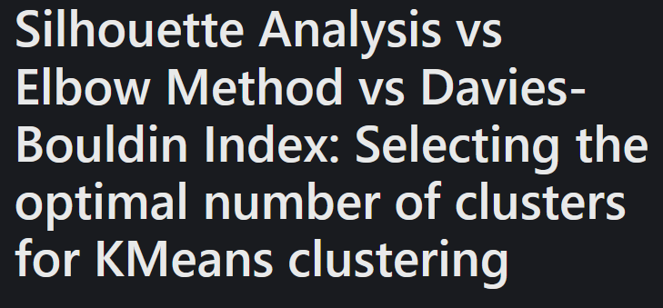
Analiza Silhouette'a
Notes:
Korzystając z artykułu silhouette-analysis-vs-elbow-method-vs-davies-bouldin-index-selecting-the-optimal-number-of-clusters-for-kmeans-clustering postanowiliśmy zmierzyć także ilość klastrów za pomocą wspomnianej w tytule analizy. Jej główne założenia z artykułu zacytowane zostały poniżej:
When using the the silhouette analysis we are normally looking for a value of k that provides:
High average silhouette scores.
No clusters with a maximum silhouette score less than the average score as this can indicate poor clustering and a bad choice of k.
Well clustered data tends to have clusters where the silhouettes are similar in size and the silhouettes of each cluster member are similar

Slide 13
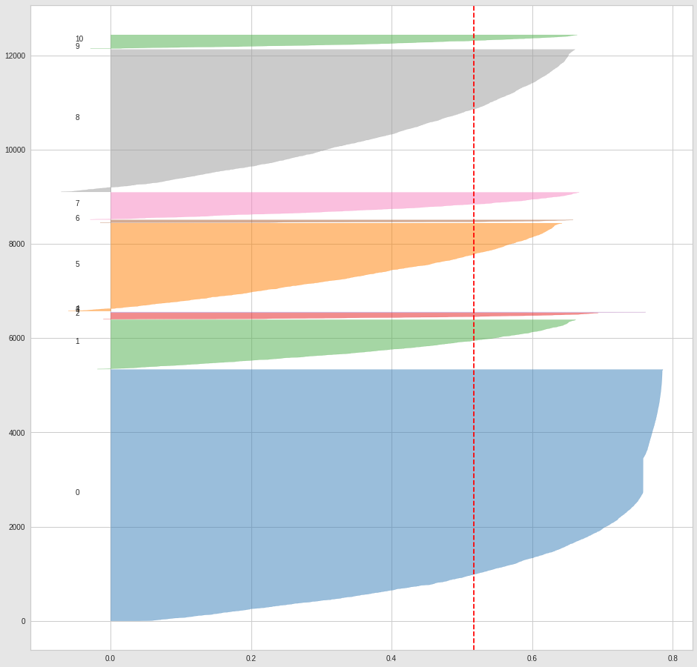
Analiza Silhouette’a dla 11 klastrów
Notes:
Z powyższej analizy wynika, że dobra ilość klastrów dla tego zbioru może wynosić 8 lub 11 ze względu na najwyższą średnią wartość silhouette score oraz spełnienie reszty wymienionych wcześniej warunków.

Slide 14
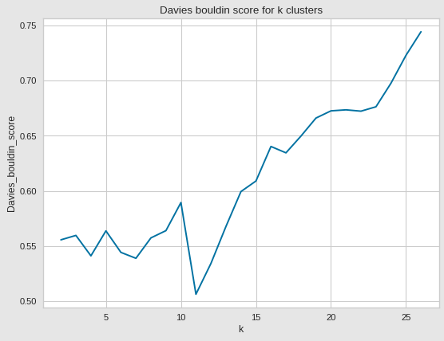
Davies-Bouldin Score
Notes:
Aby mieć 100% pewność w doborze klastrów, zmierzyliśmy także wynik davies'a bouldin'a. Ta metryka mierzy nam odrębność klastrów i została opisana także w artykule wspominanym w poprzedniej sekcji. Aby poprawnie wybrać liczbę klastrów, należy wziąć tę ilość która otrzymuje najmniejszy wynik. Powyższa wizualizacja utwierdza nas, że wybór 11 klastrów jest najoptymalniejszy.

Slide 15
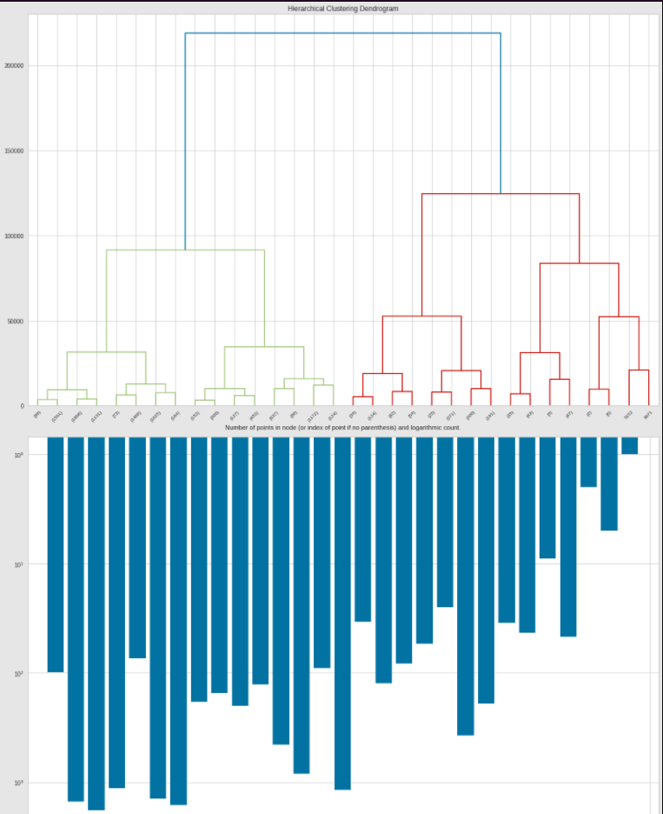
Hierarchiczny Dendrogram aglomeracyjnego klastrowania
Notes:
Aby sprawdzić inne podejście wykonaliśmy także dendrogram z zlogarytmizowanymi zliczeniami wielkości klastów, który jednak nie dał nam zbyt wiele informacji, gdyż sugeruje on podział na dwa klastry co nie pokrywa się z naszymi wcześniejszymi obserwacjami. Podsumowując, ze względu na bardzo liczne poparcie różnych metod wyboru klastrów, zdecydowaliśmy się na ustawienie ich liczby na 11. Ilość ta była sugerowana przez 3 z 4 sprawdzanych przez nas metod.

Slide 16
Klastry
Notes:
Nie pozostało nam zatem nic więcej jak tylko nareszcie obejrzeć wyczekiwane przez nas klastry.

Slide 17
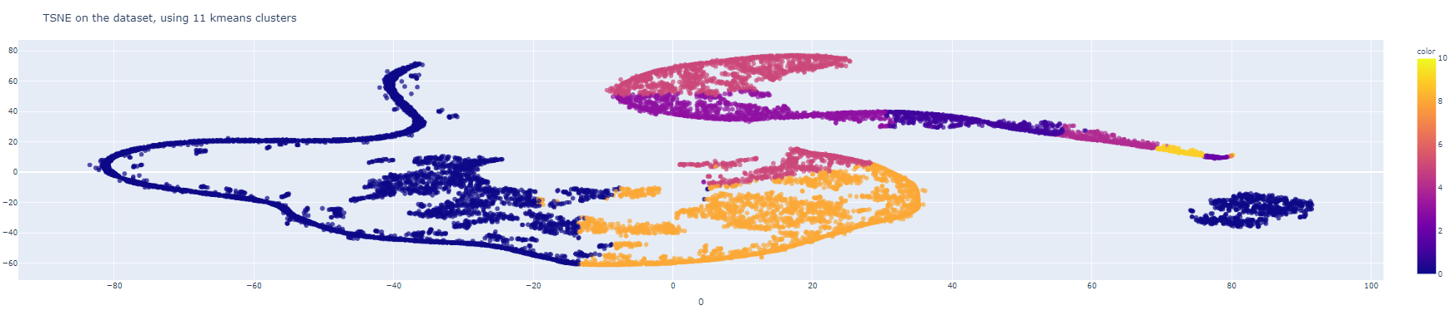
Klastrowanie z 11 klastrami
Notes:
Po zastosowaniu Kmeans do klasteryzacji postanowiliśmy spróbować zwizualizować te klastry. Użyliśmy do tego metody TSNE, rzutując nasze dane na dwa I trzy wymiary. Na obrazie przedstawiono wersje 2d, klastry reprezentowane są przez różne kolory. Do wykonania wykresu użyliśmy biblioteki Plotly, która dodatkowo umożliwiła nam interakcje z wykresem I przykładowo wyświetlanie dla danych punktów ich wartości w oryginalnej ramce danych.

Slide 18
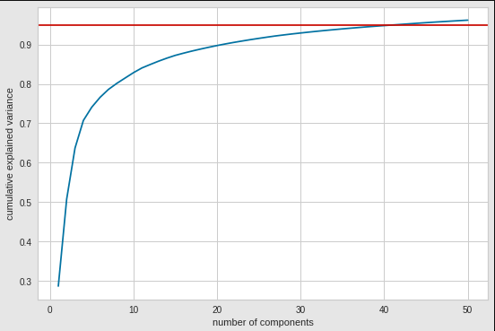
Wymagana liczba kolumn z PCA
Notes:
Wypróbowaliśmy również metodę PCA, a dokładniej TruncatedSVD. Tu prezentujemy wykres skumulowanej wariancji dla ilości komponentów. Wynik 95% wariancji był wytłumaczalny przez 41 komponentów. Jednak ta metoda została użyta czysto jako eksperyment I element nauki, nie użytek do klasteryzacji. PCA jest z idei przeznaczone dla wartości ciągłych, wiec po one hot nie powinno sie tego stosować, mimo że jest to programistycznie możliwe.

Slide 19
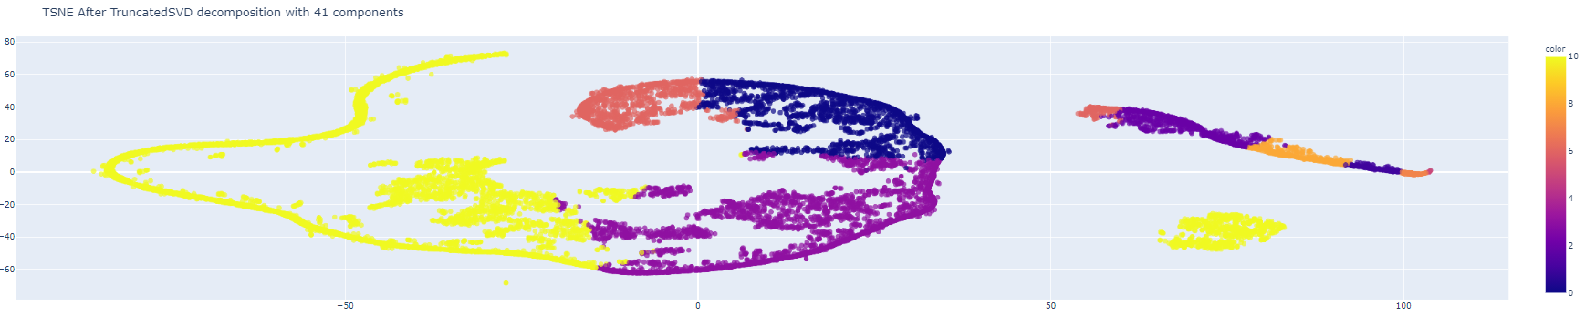
Klastrowanie z 11 klastrami i 41 komponentami
Notes:
Tu prezentujemy klastrowanie na 41 komponentach PCA z poprzedniego slajdu, rzutowane na 2 wymiary za pomocą algorytmu TSNE.

Slide 20
Analiza klastrów
Notes:
Następnie przeszliśmy do zbadania naszych 11 klastrów w próbie zdefiniowania kim mogą być klienci w poszczególnych grupach.

Slide 21
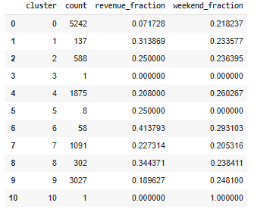
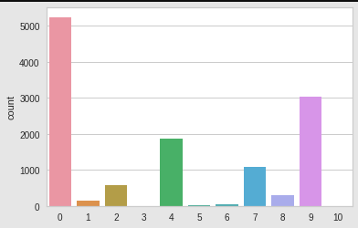
Wyróżnianie użytkowników płacących oraz weekendowych
Notes:
Z racji istoty kolumny 'revenue', dla kazdego z klastrow policzylismy jaka część dokonała zakupu (oznaczone jako 1). Z prawej strony widoczne są zliczenia ilości punktów w danym klastrze.

Slide 22
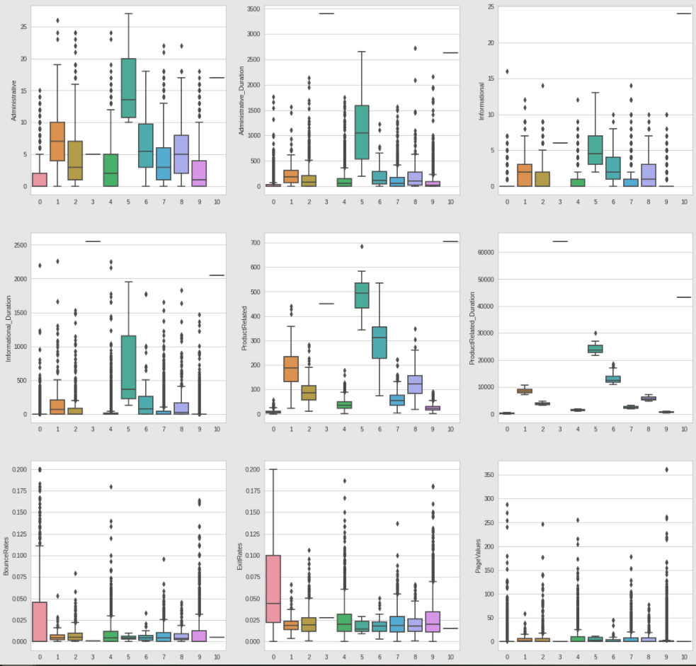
Analiza wykresami skrzynkowymi
Notes:
Kolejno stworzyliśmy boxploty dla zmiennych numerycznych, podzielone ze względu na klaster do którego należą. Powinno się zwrócić uwage w trakcie analizy tych wykresów, na znacznie różną ilość grup w klastrach.

Slide 23
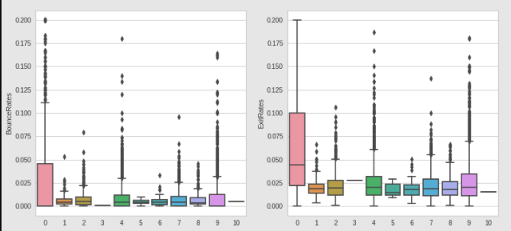
Klaster przelotnych odbiorców
Notes:
Po tej analize przykładowo można wywnioskować że klaster 0'rowy to zbiór klientów którzy dużo razy zmieniali strony przeglądanych przedmiotów oraz często kończą przeglądanie na danej stronie. Może to umożliwić biznesowi skierowanie bardziej spersonalizowanych reklam, itd. by utrzymać tych klientów. Zauważmy dodatkowo że jest to najbardziej liczny klaster, co podkreśla jak duży zysk możemy uzyskać zatrzymując tych klientów.

Slide 24
Niewypały
Notes:
Chcielibyśmy dodatkowo powiedzieć o tym co nauczyliśmy się w tym projekcie, co nie wychodzilo.

Slide 25
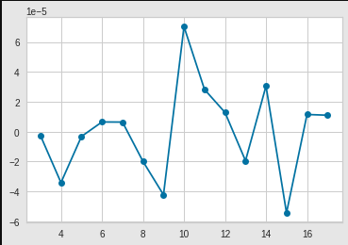
Stabilność
Notes:
Ponadto sporządziliśmy także wykres stabilności algorytmu klastrowania w zależności od liczby klastrów. Za pomoca bootstrapa stworzona została próbka na której użyliśmy algorytmu kmeans. Następnie obliczylismy adjusted mutual information score (informacja wzjamena) uśredniając wynik dla 100 iteracji. Nie znalezlismy dostępnych przykładów aplikacji stabilności, a z naszego pomysłu nie byliśmy w stanie nic wyciągnąć.

Slide 26
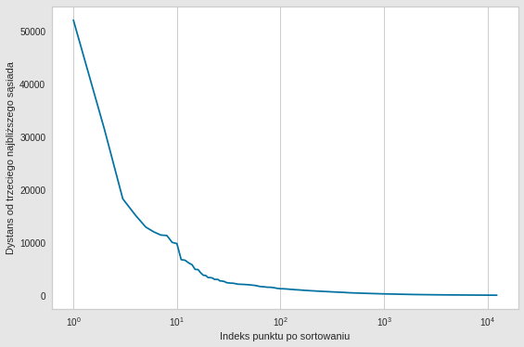
Wstęp do DBSCAN
Notes:
Jako inną metodę klasteryzacji postanowiliśmy wypróbować DBSCAN. Jest to metoda w której nie podaje się liczby klastrów. Z bazowymi hiperparametrami praktycznie wyszedł tylko jeden klaster na naszych danych, więc postanowiliśmy spróbować znaleźć optymalny epsilon. Na wykresie jest przedstawiony wykres dystansu od trzeciego najbliższego sąsiada, w zależności od indeksu punktu po sortowaniu, jak przedstawione było na zajęciach.Największy istotny jest spadek jest punktem doboru epsilona.

Slide 27
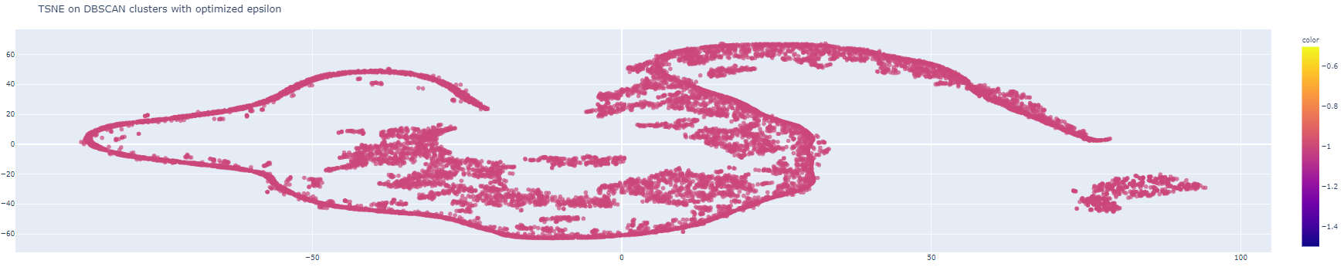
DBSCAN
Notes:
Jednak używając tego ponownie do klasteryzacji, niestety nie otrzymujemy jakiegokolwiek klastrowania. Była to metoda typowo jako eksperyment dla naszej własnej nauki.

Slide 28
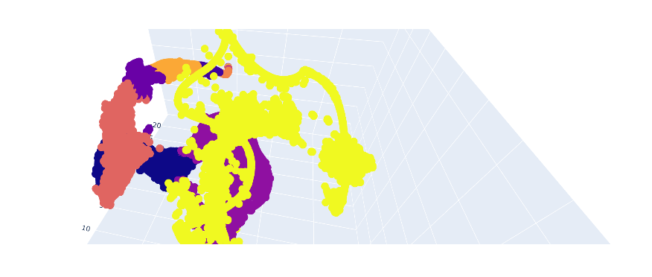
TSNE 3D
Notes:
Dodatkowo próbowaliśmy znaleźć ciekawe zależności w tsne 3d, jednak nie udało się takich znaleźć. W naszym przypadku tsne 2d praktycznie identycznie obrazowało zbiór danych. Jednak jest możliwe że w niektórych zbiorach danych trzy wymiary mogą być kluczowe do zobrazowania I uwydatnienia ciekawych zależności.

Slide 29
Analiza wykresami skrzynkowymi
Notes:
Problemem tu była dla nas ilość klastrów, przez co dla każdej zmiennej otrzymujemy 11 różnych boxplotów. Do tego miesza obraz różna liczba klastrów (minimum 1, na boxplotcie kreska, maximum 5242 (klaster 0))

Slide 30
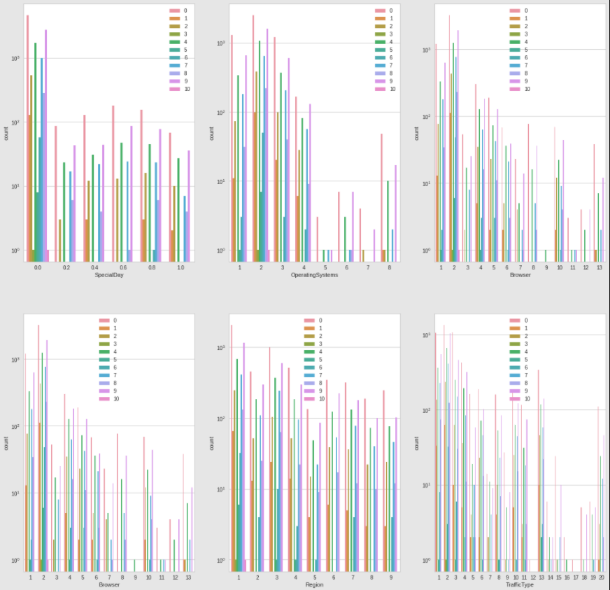
Analiza zmiennych kategorycznych po klastrach
Notes:
Próbując zebrać zliczenia dla danej kategorii grupując po klastrach, wyszły nam nieodczytywalne wykresy. Pierwszym krokiem było zlogarytmizowanie osi y, widoczne już na tym wykresie. Dodatkowym problemem znów są nierówne klastry. Z jednej strony przetransformowanie do proporcji dla danego klastra lepiej by prezentowało porównanie procentowe, z drugiej jednak strony nie jest na pierwszy rzut oka klarowne że dany klaster jest np. 100 razy mniejszy.

Slide 31
Normalizacja
Notes:
Po feedbacku otrzymanym po prezentacji postanowiliśmy sprawdzić zachowanie naszego całego procesu po znormalizowaniu danych.

Slide 32
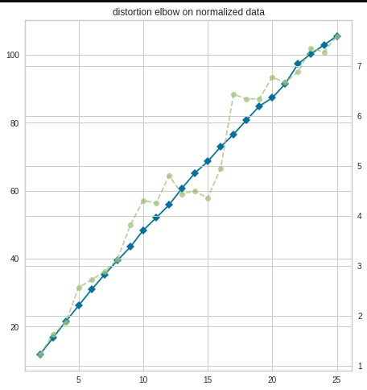
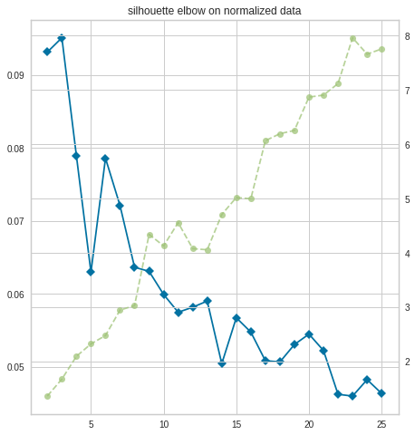
Wykresy łokciowe
Notes:
Po normalizacji niestety distortion score nie daje nam absolutnie żadnej informacji jak wybrać łokieć, zaś metryka silhoutte’a także nie jest zbyt informatywna , lecz sugeruje najbardziej 8 klastrów.

Slide 33
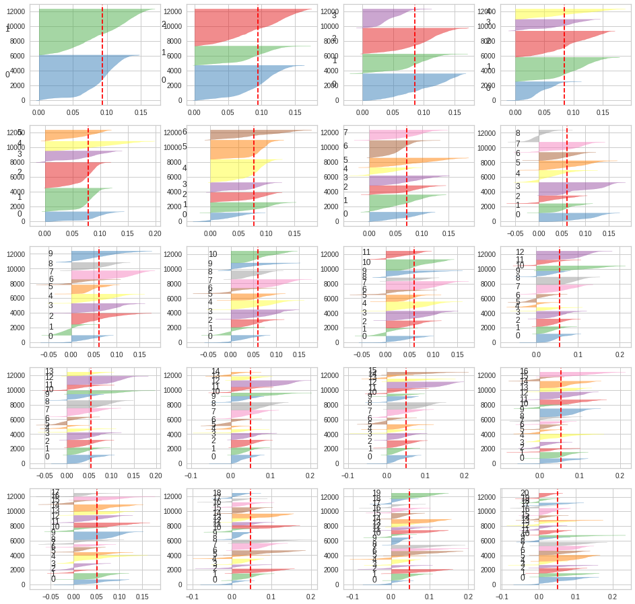
Metoda Silhouette’a
Notes:
Następnie za pomocą metody silhouette’a wyróżniliśmy klastrowanie na 9 klastrów

Slide 34
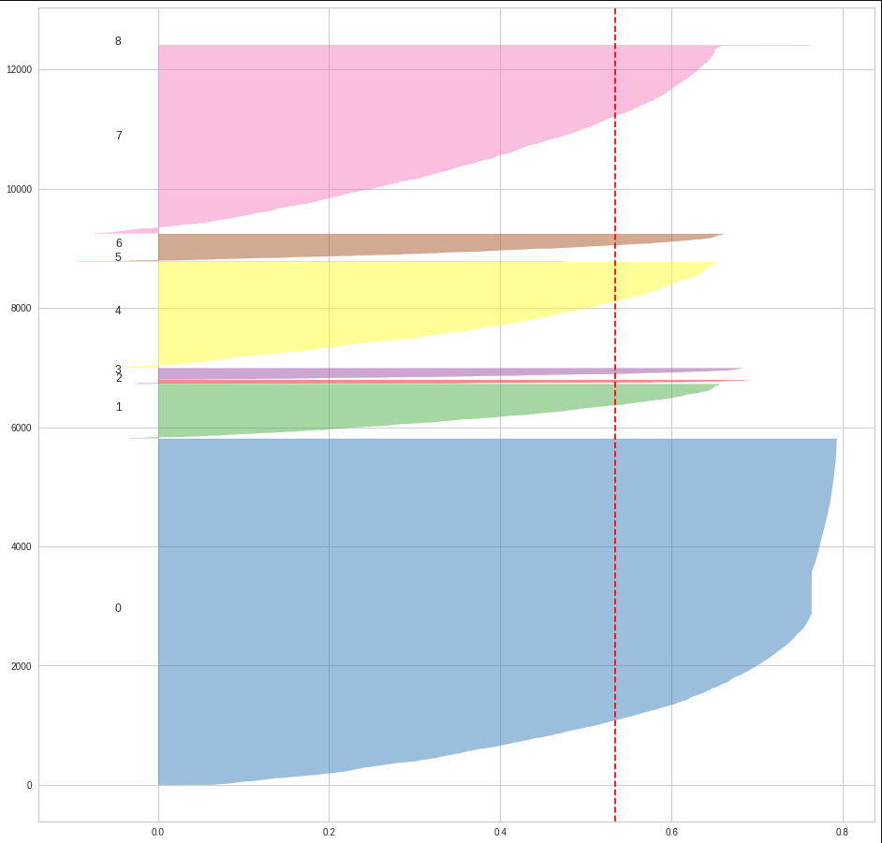
Metoda Silhouette’a dla 9 klastrów
Notes:
Wygląda ono całkiem sensownie, gdyż wszystkie klastry są powyżej średniej oraz te małe klastry także są zauważalne. Aczkolwiek klastrowanie z użyciem trzech klastrów także wygląda bardzo obiecująco.

Slide 35
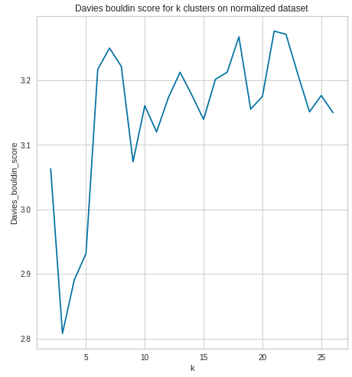
Davies-bouldin score
Notes:
Davies bouldin score wskazuje natomiast klastrowanie z użyciem 3 klastrów za najlepsze, gdyż wynik ten jest tam najniższy

Slide 36
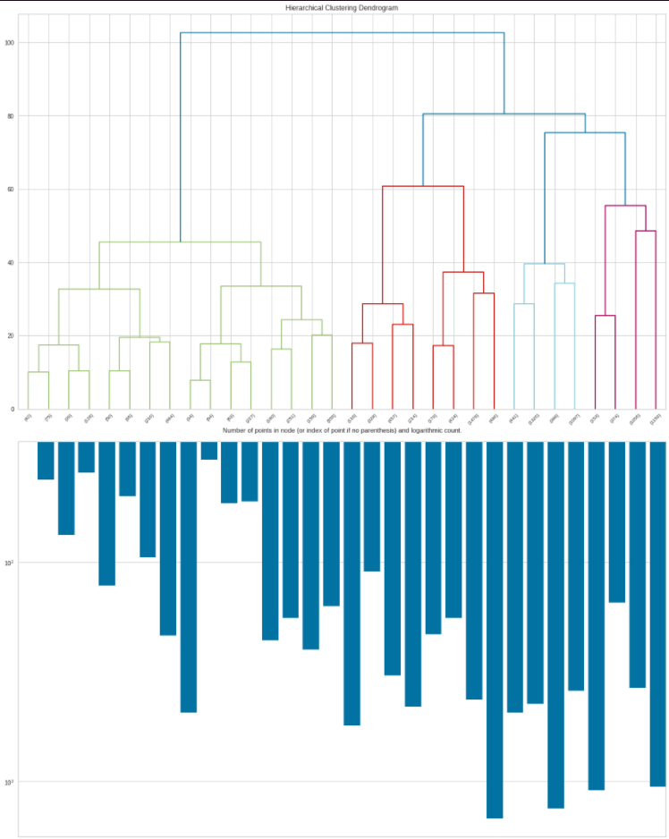
Hierarchiczny dendrogram
Notes:
Aglomeracyjne klastrowanie wskazuje natomiast 4 klastry za optymalną ilość.

Slide 37
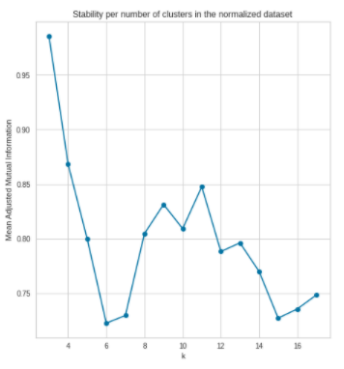
Stabilność
Notes:
Na koniec przyjrzeliśmy się stabilności naszego klastrowania, która jest zdecydowanie najlepsze dla 2/3/8/9 klastrów

Slide 38
Klastrowania Znormalizowane
Notes:
Następnie przeszliśmy do zobrazowania naszego klastrowania za pomocą T-sne

Slide 39
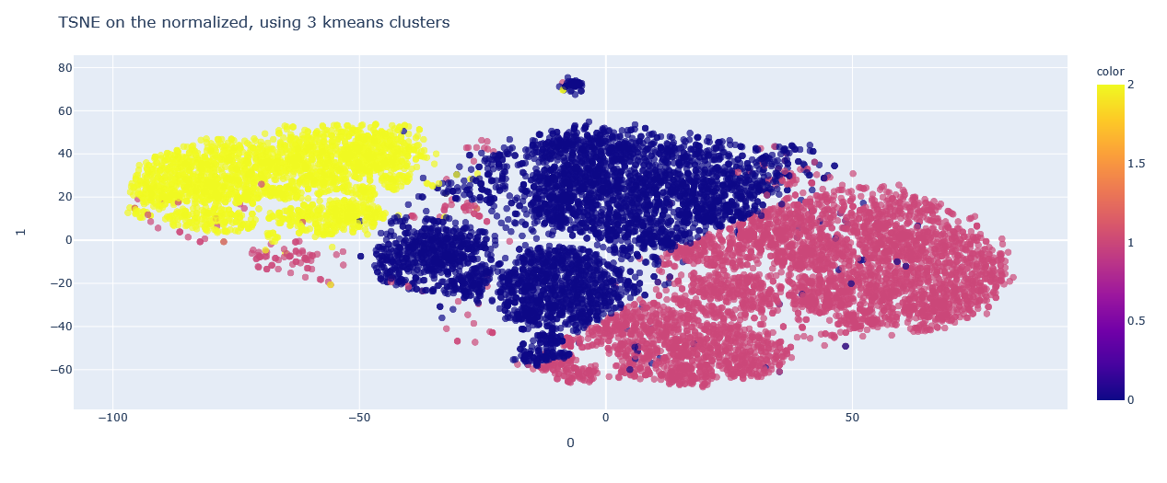
Klastrowanie z 3 klastrami
Notes:
Na obrazie przedstawiono wizualizacje dla 3 klastrów, która wygląda całkiem sensownie chociaż jest sporo szumu między klastrami.

Slide 40
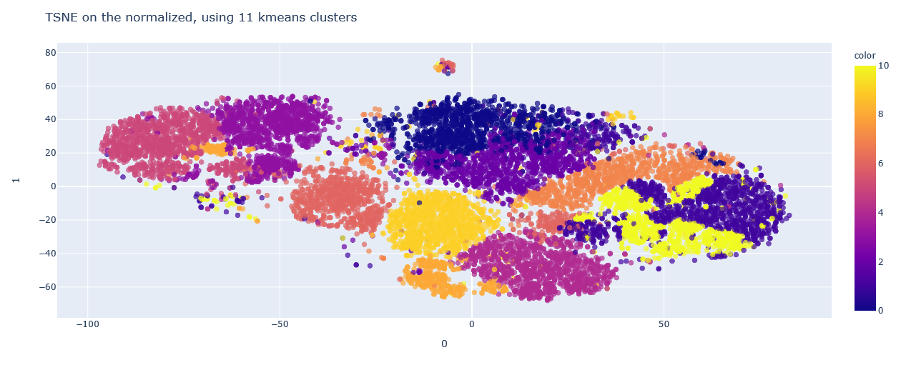
Klastrowanie z 11 klastrami
Notes:
Tutaj pokazana jest wizualizacja dla 11 klastrów, gdzie już dość ciężko jest zobaczyć ich faktyczne granice.

Slide 41
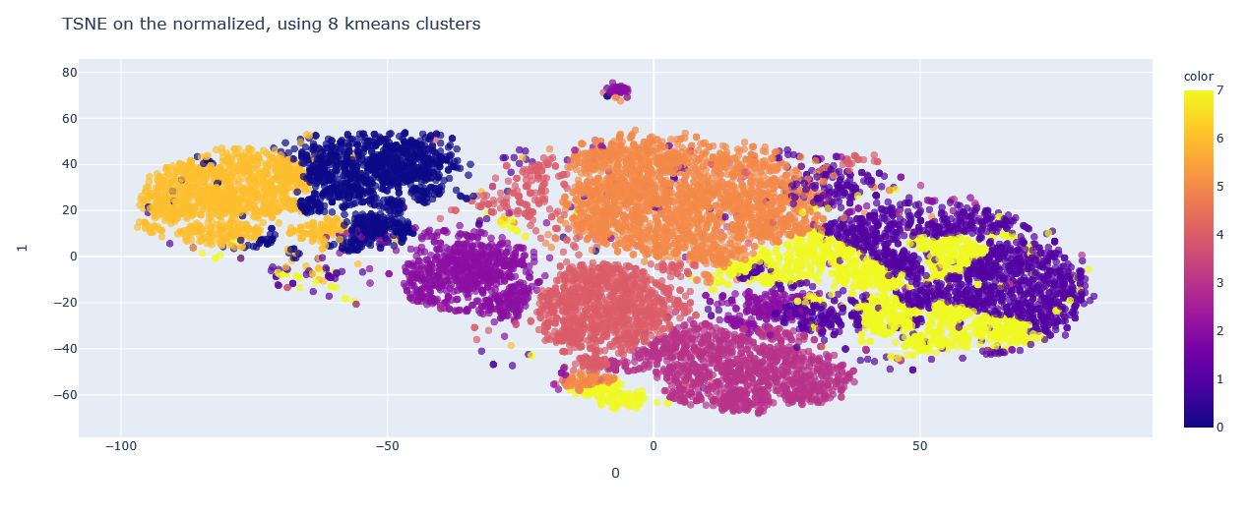
Klastrowanie z 8 klastrami
Notes:
Liczba 8 klastrów wydaje się być optymalna gdyż została wskazana przez kilka metryk oraz wydaje się być sensowną liczbą która faktycznie rozróżniać będzie różne grupy klientów.

Slide 42
Analiza klastrów po normalizacji
Notes:
Następnie przeszliśmy do zbadania naszych 8 klastrów w próbie zdefiniowania kim mogą być klienci w poszczególnych grupach.

Slide 43
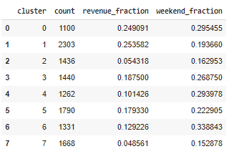
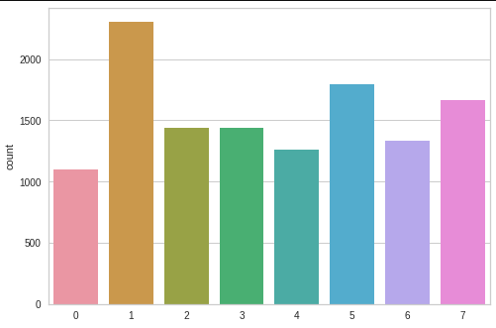
Analiza 8 Klastrów
Notes:
Jak widać ilość poszczególnych kastrów jest dość podobna i nie występują klastry dominujące bądź znikome.

Slide 44
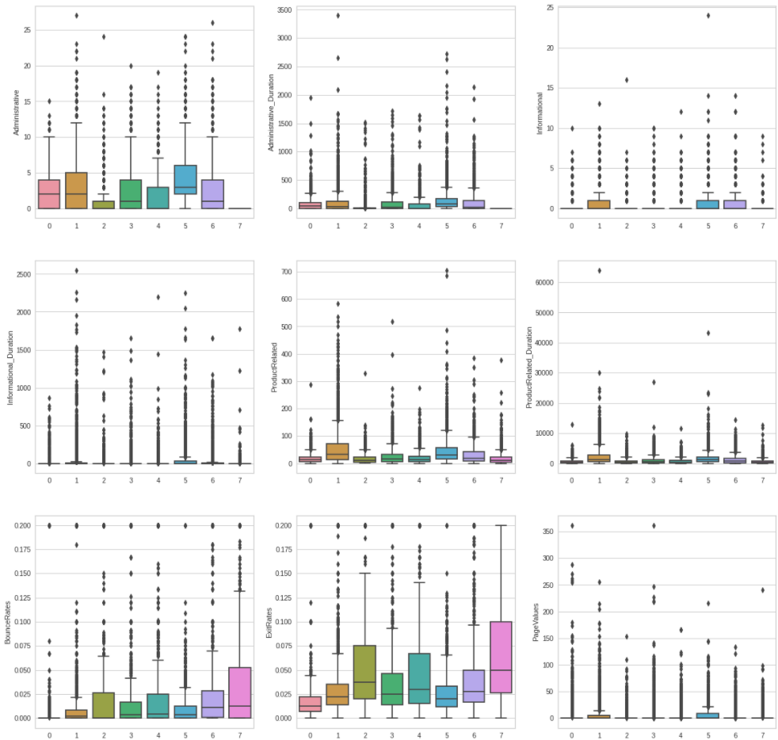
Analiza wykresów skrzynkowych
Notes:
Następnie zerknęliśmy na wykresy skrzynkowe z których byliśmy w stanie wyodrębnić pewne charakterystyki poszczególnych klastrów. Klaster 7 to typowy klaster klientów sklepów którzy skaczą od jednej oferty do drugiej i nie decydują się na zakup. Innym wyraźnie oddzielającym się klastrem jest klaster 5 ze zdecydowanie większym page value, ponadto użytkownicy Ci korzystają głównie ze stron administracyjnych oraz spędzają na nich więcej czasu, na co wskazuje niski exit rate. Ostatnim klastrem który warto wyróżnić jest numer 1, którego użytkownicy gustują w stronach do kupowania oraz administracyjnych i także spędzają na nich dość dużo czasu, a do tego page values tutaj jest drugie najwyższe.

Slide 45
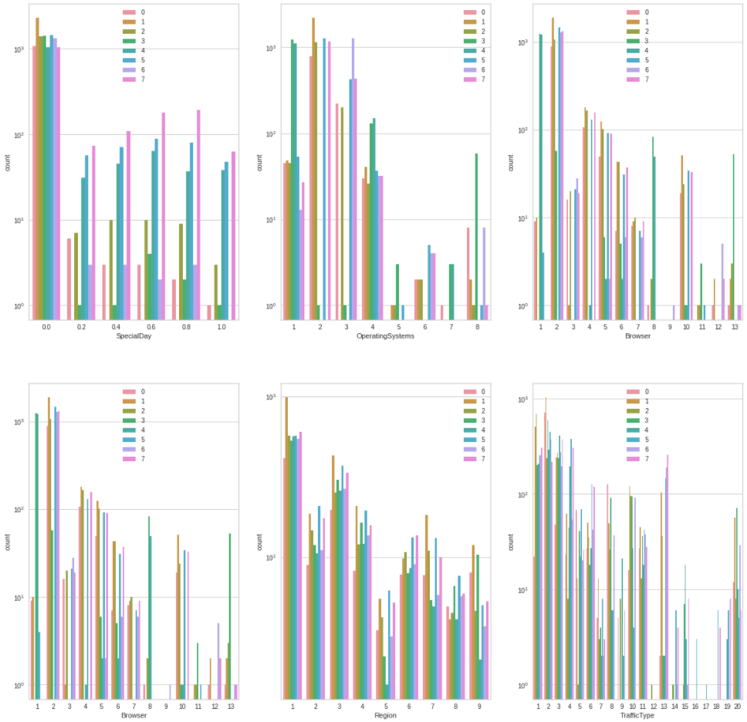
Analiza histogramów
Notes:
Podobnie jak poprzednio z analizy histogramów nie byliśmy w stanie wyciągnąć nic interesującego.

Slide 46
Dziękujemy za Uwagę!

